Slide 1
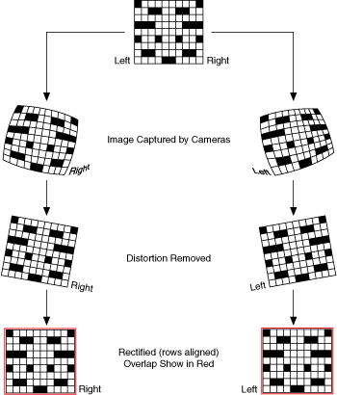
Notes:
Kalibrierung um distortion aufzuheben (Verzerrungen aufzuheben)
Rectification ist noetig um die Bilder zu syncen
Angenommen Matrix aus rgb werten das der y wert uebereinstimmt als das bilder pixel genau uebereinander liegen
Opencv kann diese kalibrierung bereits mit stereo calibrate

Slide 2
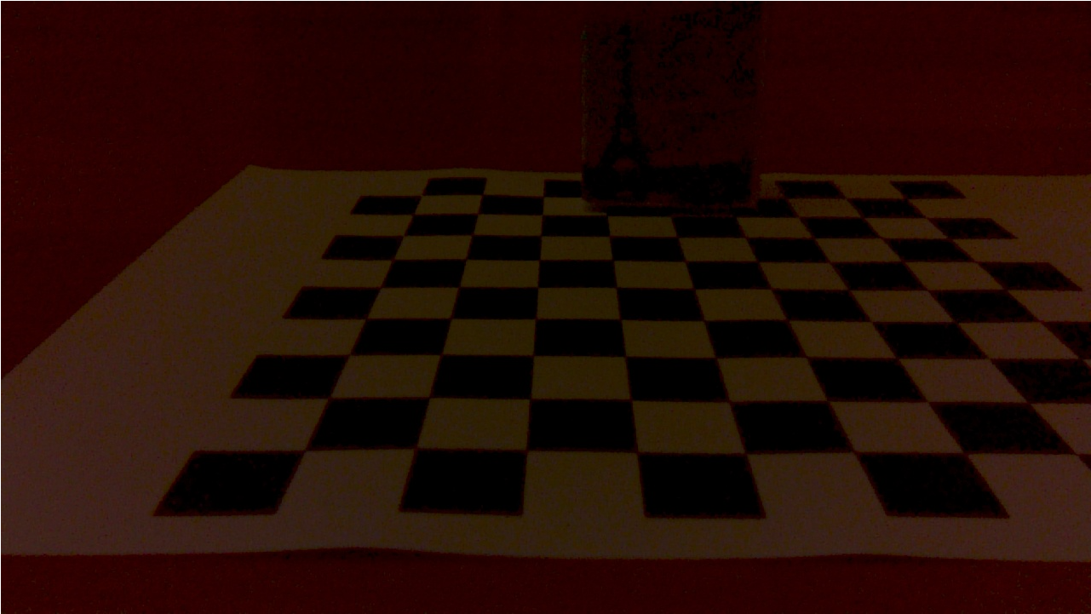
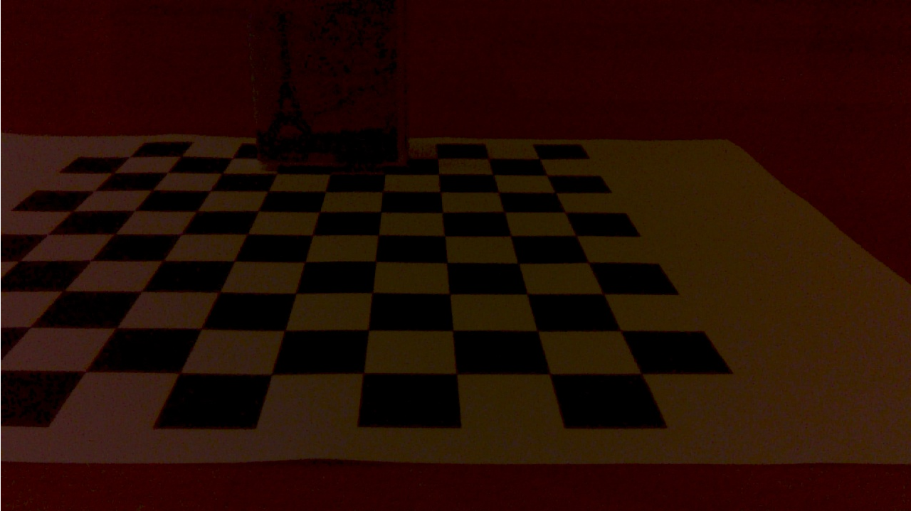
Linkes Kamera Bild
Rechtes Kamera Bild

Slide 3
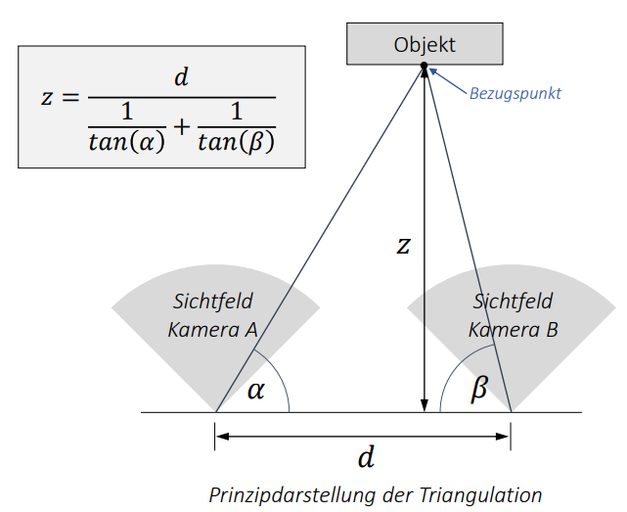

Slide 4
Objekt
Kamera1
Kamera2

Slide 5
